Slide 1
ΕΛΑΙΟΚΡΑΜΒΗ
Η Ελαιοκράμβη είναι ένα ετήσιο, βιομηχανικό φυτό, το οποίο κατάγεται από την περιοχή της Μεσογείου.
Η ελαιοκράµβη ανήκει στα φυτά µεγάλης καλλιέργειας που παράγουν ελαιούχους σπόρους. Είναι φυτό µεγάλης οικονοµικής σηµασίας παγκοσµίως και µια νέα καλλιέργεια για τη χώρα µας. Τα βοτανικά χαρακτηριστικά του φυτού και ο βιολογικός του κύκλος σχετίζονται άµεσα µε την προσαρµοστικότητά του και την ορθή καλλιεργητική τεχνική. Στο κεφάλαιο περιλαµβάνεται η περιγραφή του ριζικού συστήµατος, του στελέχους, των φύλλων, των ταξιανθιών και των καρπών του φυτού. Περιγράφονται αναλυτικά τα στάδια ανάπτυξης από το φύτρωµα έως την ωρίµανση του φυτού. Τα φυτά της ελαιοκράμβης ,όπως και του ηλίανθου ανήκουν στην κατηγορία των ενεργειακών. Τα σπέρματά τους συλλέγονται κυρίως για εκμετάλλευση του παραγόμενου ελαίου τους ως βιοκαύσιμο, προς αντικατάσταση συμβατικών ρυπογόνων παραγόντων υγρής καύσης.

Slide 2
Στην Ελλάδα άρχισε να καλλιεργείται ελαιοκράμβη τα τελευταία χρόνια, για τη χρήση του κραμβέλαιου στην παραγωγή βιοντήζελ. Στη χώρα μας η απόδοση σε σπόρο κυμαίνεται από 50-350 κιλά/στρέμμα που συνεπάγεται μέγιστη παραγωγή βιοκαυσίμου περί τα 120 λίτρα. Η καλλιέργεια παρουσιάζει προβλήματα κατά τη συγκομιδή (μικρή περίοδος συγκομιδής και τίναγμα σπόρων). Σύμφωνα με τα πρώτα αποτελέσματα, η ελαιοκράμβη ενδείκνυται για καλλιέργεια μόνο στη βόρεια Ελλάδα. Κρίσιμο σημείο για την επιτυχία της καλλιέργειας είναι ο σωστός χρόνος σποράς, διότι όψιμη σπορά οδηγεί σε αποτυχία. Σταθερά ή με μικρές αυξητικές τάσεις εξελίσσεται η καλλιέργεια ελαιοκράμβης τα τελευταία δύο χρόνια στην χώρα, με τις καλλιεργήσιμες εκτάσεις να υπολογίζονται σε 70 - 75.000 στρέμματα στο σύνολο της χώρας
Το κραμβέλαιο είναι η κατεξοχήν πρώτη ύλη του ευρωπαϊκού βιοντήζελ. Το 2006 η παραγωγή βιοντήζελ στην ΕΕ ανήλθε σε 4.890.000 τόνους σημειώνοντας αύξηση 54% σε σχέση με το 2005. Η Γερμανία παράγει το μισό βιοντήζελ της Ευρώπης (54%) και μέρος του διατίθεται σε 1.900 πρατήρια καυσίμων, ενώ μεγάλες παραγωγοί είναι η Γαλλία και η Ιταλία. Σήμερα στην ΕΕ λειτουργούν περίπου 200 εργοστάσια παραγωγής βιοντήζελ με δυναμικότητα παραγωγής που ξεπερνά τους 10.000.000 τόνους. Σύμφωνα με τους στόχους της Κομισιόν, η Ευρωπαϊκή Ένωση θα πρέπει να καταναλώνει 11.000.000 τόνους βιοντήζελ μέχρι το 2010 και διπλάσια περίπου ποσότητα μέχρι το 2020.

Slide 3
Ταξινόμηση
Η ελαιοκράµβη, ανήκει στo γένος Brassica της οικογένειας Brassicaceae ή Cruciferae (Βρασσικιδών ή Σταυρανθών). Το γένος αυτό περιλαµβάνει σηµαντικά λαχανοκοµικά (Brassica oleracea-λάχανο, µπρόκολο, κουνουπίδι), κτηνοτροφικά (Brassica rapa - γογγύλι, ρέβα) και ελαιοδοτικά (Brassica napus, B. carinata, B. juncea, B. nigra) φυτά. Το είδος Brassica napus χωρίζεται σε τρεις οµάδες που περιλαµβάνουν υποείδη διαφορετικής χρησιµότητας.
Οµάδα Oleifera: Brassica napus subsp. napus ή Brassica napus subsp. oleifera, ελαιοκράµβη για την εξαγωγή λαδιού.
Οµάδα Napobrassica: Brassica napus subsp. rapifera, σουηδικό γογγύλι ή rutabaga µε σαρκώδη εδώδιµη ρίζα.
Οµάδα Pabularia: Brassica napus subsp. pabularia, σιβηρική λαχανίδα µε εδώδιµα φύλλα.
Η ελαιοκράµβη, γνωστή ως rape, rapeseed, canola (Αγγλία, ΗΠΑ, Καναδάς), colza (Γαλλία, Ιταλία, Ισπανία), raps (Γερµανία), είναι φυτό µεσογειακής προέλευσης µε βασικό χρωµοσωµικό αριθµό 2n=38. Παρουσιάζει παγκόσµια εξάπλωση και µεγάλη προσαρµοστικότητα σε ευρύ φάσµα κλιµατολογικών συνθηκών. Με βάση τις ανάγκες σε εαρινοποίηση, οι ποικιλίες της ελαιοκράµβης διακρίνονται σε χειµερινής σποράς για καλλιέργεια στην Κ. και Ν. Ευρώπη και εαρινής σποράς για τη Β. Ευρώπη.

Slide 4
Χρήσεις
Η ελαιοκράµβη, λόγω της υψηλής περιεκτικότητας σε λάδι εξαιρετικής ποιότητας, αποτελεί µια σηµαντική πηγή εδώδιµου λαδιού.Το κραµβέλαιο χρησιµοποιείται ως βρώσιµο και για την παρασκευή µαργαρίνης, για διάφορες βιοµηχανικές χρήσεις όπως σαπουνιών, χρωµάτων, πολυµερών, λιπαντικών, ως συστατικό µείγµατος σε ορυκτά έλαια και για την παραγωγή βιοντίζελ. Οι σπόροι των καλλιεργούµενων ποικιλιών και υβριδίων ελαιοκράµβης περιέχουν λάδι σε ποσοστά που κυµαίνονται από 40-45%, υψηλής περιεκτικότητας σε ακόρεστα λιπαρά οξέα (85-90%), ενώ η συνολική περιεκτικότητα σε κορεσµένα οξέα δεν υπερβαίνει το 6%. Ειδικότερα, καλλιεργούνται ποικιλίες και υβρίδια τύπου "canola" (CANadian Oil Low Acid) ή «τύπου 00», χαµηλής περιεκτικότητας σε ερουσικό οξύ και θειογλυκοζίτες κατάλληλα ως εδώδιµα και για βιοντίζελ, ενώ ποικιλίες µε υψηλή περιεκτικότητα σε ερουσικό οξύ (άνω του 45%) χρησιµοποιούνται για διάφορες βιοµηχανικές χρήσεις.
.

Slide 5
Η πίτα που µένει µετά την αφαίρεση του λαδιού αποτελεί εξαιρετική συµπυκνωµένη ζωοτροφή για βοοειδή, πρόβατα, χοίρους και πουλερικά µε υψηλή περιεκτικότητα σε λάδι και πρωτεΐνη (10-45%). Η πρωτεΐνη αυτή µπορεί να χρησιµοποιηθεί και σε άλλες εφαρµογές όπως βιοπλαστικά, πρωτεϊνικές επικαλύψεις ανθεκτικές σε νερό, προσκολλητικές ουσίες, χαρτί, γαλακτοµατοποιητές κ.ά. Η καλλιέργεια της ελαιοκράµβης µπορεί ακόµη να χρησιµοποιηθεί για βόσκηση, παραγωγή σανού και ενσιρώµατος.
Στην ευρωπαική ένωση η ελαιοκράµβη αποτελεί την κύρια πηγή παραγωγής βιοντήζελ (απόδοση 75-120 kg βιοκαύσιμου / στρέμμα).

Slide 6
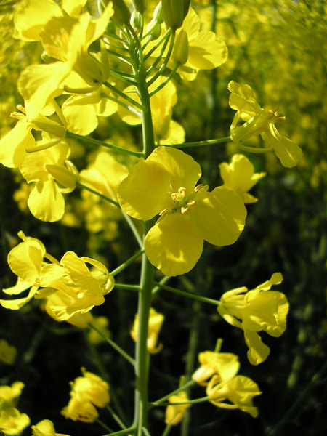
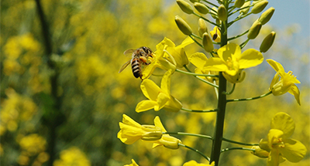
Βοτανική Περιγραφή
Η ελαιοκράµβη είναι δικότυλο, ποώδες, ετήσιο φυτό, αυτογονιµοποιούµενο κατά 60-70%. Η γύρη µπορεί να µεταφερθεί µε τον άνεµο, κυρίως όµως µε τα έντοµα και ειδικά µε τις µέλισσες.

Slide 7
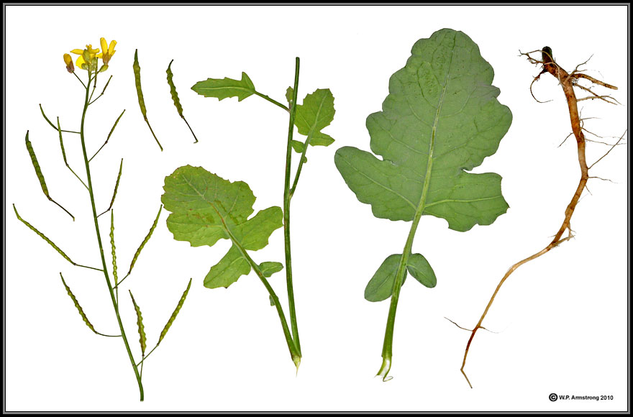
Ριζικό σύστηµα
Το ριζικό σύστηµα της ελαιοκράµβης είναι ισχυρό πασσαλώδες, µε πολυάριθµες, µεγάλου µήκους, ινώδεις δευτερεύουσες ρίζες που αναπτύσσονται κοντά στην επιφάνεια του εδάφους. Σε ξηροθερµικές συνθήκες το φυτό αναπτύσσει βαθύτερο ριζικό σύστηµα.

Slide 8
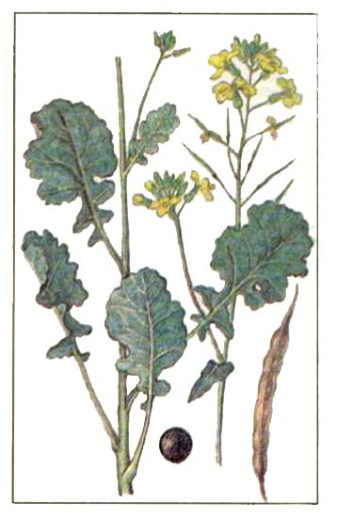
Βλαστός
Ο βλαστός έχει όρθια ανάπτυξη, είναι κυλινδρικός, γεµάτος µε εντεριώνη, µε ύψος που κυµαίνεται από 1,5 έως 2 m. Στις καλλιεργούµενες ποικιλίες, το ύψος του στελέχους είναι 80-150 cm για τη διευκόλυνση της µηχανικής συγκοµιδής. Ο κύριος βλαστός διακλαδίζεται στο ανώτερο τµήµα του σε πλάγιες δευτερεύουσες διακλαδώσεις που καταλήγουν σε ταξιανθίες. Ο αριθµός τους ποικίλλει ανάλογα µε την ποικιλία, το περιβάλλον, την πυκνότητα των φυτών, καθώς επίσης και από το ύψος του κύριου στελέχους στο οποίο φέρονται.

Slide 9
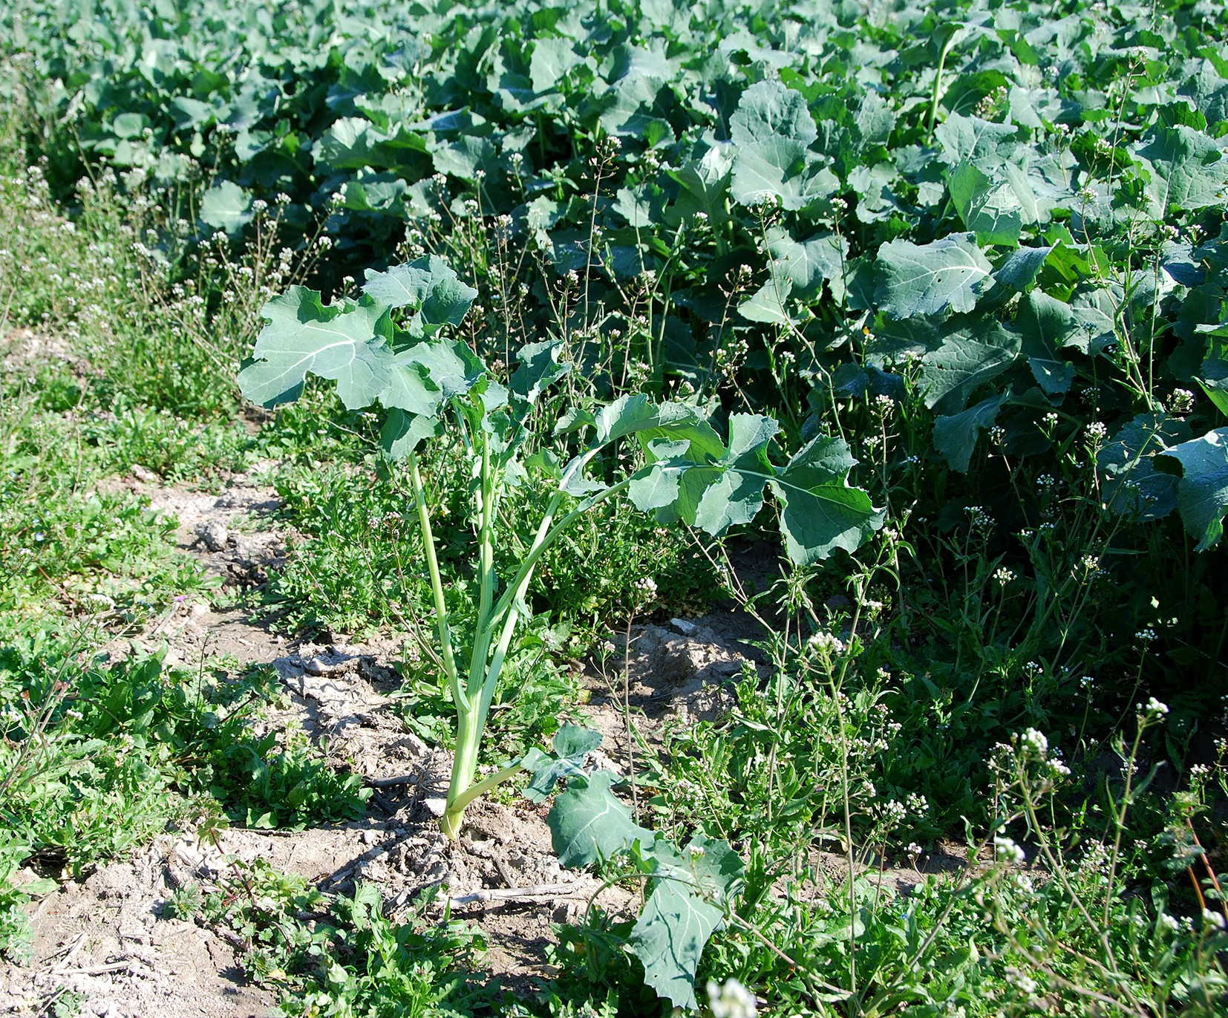
Σχηµατισµός κύριου βλαστού

Slide 10
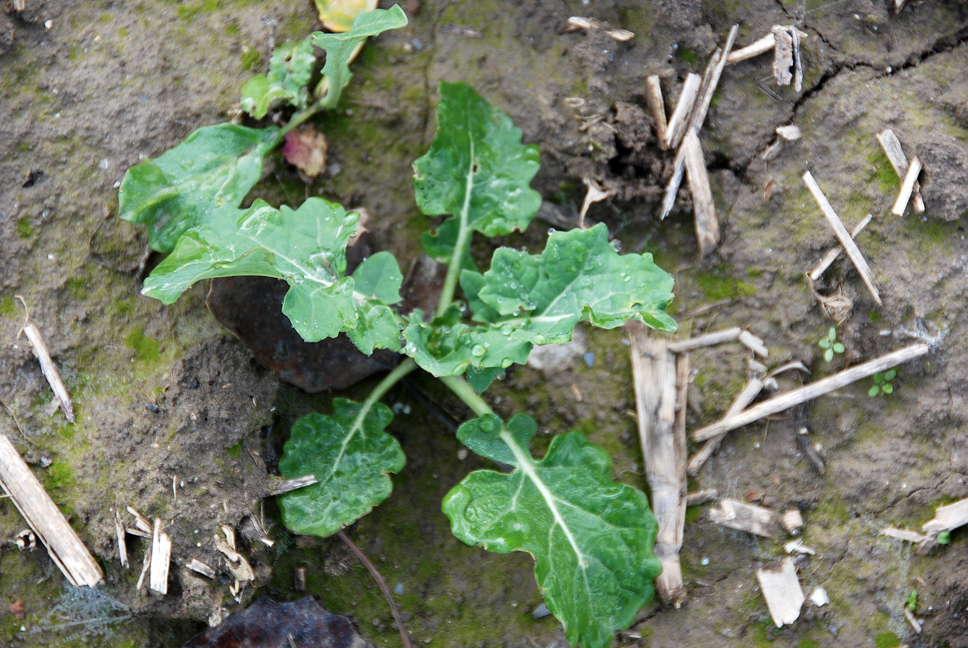
Φύλλα
Τα φύλλα στο πρώτο στάδιο ανάπτυξης σχηµατίζουν ροζέτα, ιδιαίτερα σε φθινοπωρινή σπορά. Στη ροζέτα περιλαµβάνονται 4-10 φύλλα µικρού µεγέθους. Μετά τον λήθαργο του χειµώνα, από τη ροζέτα εκφύονται τα νέα φύλλα και το κεντρικό στέλεχος.
Η διάρκεια της ροζέτας επηρεάζεται από την ποικιλία, τις κλιµατικές συνθήκες και την εποχή σποράς. Τα φύλλα εκφύονται κατ' εναλλαγή, είναι έµµισχα, σκούρα πράσινα, γλαυκά και συνήθως φέρουν εγκοπές. Τα φύλλα που βρίσκονται στο ανώτερο τµήµα του φυτού είναι απλά λογχοειδή και σχηµατίζουν θύλακα γύρω από τον βλαστό.
Ο αριθµός των φύλλων του κεντρικού στελέχους είναι χαρακτηριστικό της ποικιλίας, ποικίλλει όµως και µε την εποχή σποράς. Ο αριθµός των φύλλων στις εαρινές ποικιλίες κυµαίνεται από 5 έως 12 και για τις φθινοπωρινές ξεπερνά συνήθως τα 40 ή και περισσότερα φύλλα .
Σχηµατισµός ροζέτας φύλλων στα πρώτα στάδια ανάπτυξης

Slide 11
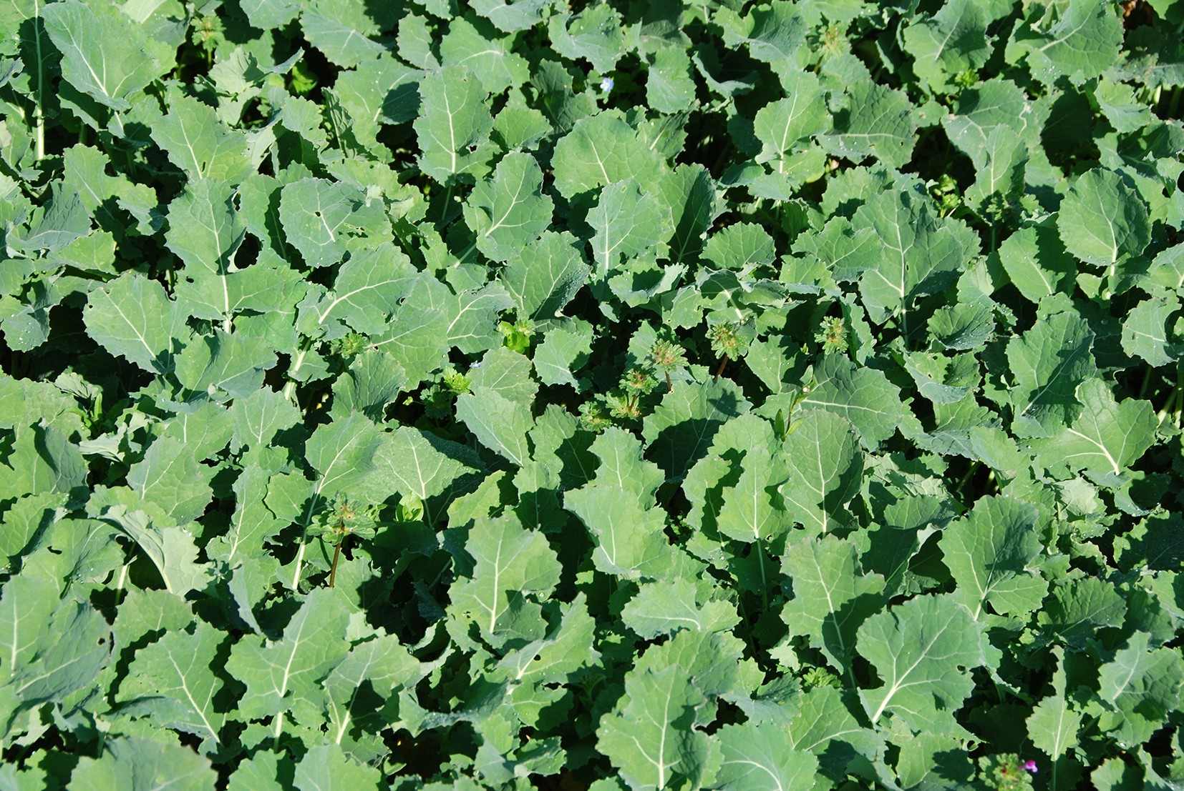
Φύλλα
Ανάπτυξη πρώτων πραγµατικών φύλλων
Σχηµατισµός κύριου βλαστού

Slide 12
Ταξιανθία και άνθη
Η ταξιανθία της ελαιοκράµβης είναι βότρυς και εµφανίζεται στο άκρο του κεντρικού στελέχους και των πλάγιων διακλαδώσεων.
Ο αριθμός των ταξιανθιών επηρεάζεται από την ποικιλία, το κλίμα και τις καλλιεργητικές φροντίδες και κυμαίνεται από 12-24. Από του ίδιους παράγοντες εξαρτάται και η διάρκεια της ανθοφορίας, που είναι από 3-5 εβδομάδες.
Τα άνθη έχουν χρώµα ανοιχτό έως σκούρο κίτρινο και µικρό ποδίσκο. Αποτελούνται από 4 σέπαλα και 4 πέταλα µε ωοειδή και πλατιά βάση και 6 στήµονες από τους οποίους οι 2 είναι μικρότεροι.
Ο αριθµός των ανθέων σε κάθε ταξιανθία εξαρτάται από την ποικιλία, τις κλιµατικές συνθήκες, την καλλιεργητική τεχνική και τον ρυθµό εµφάνισης της ταξιανθίας στο κεντρικό στέλεχος. Η άνθηση εξελίσσεται σταδιακά, ξεκινώντας από τους ανθοφόρους οφθαλµούς της βάσης προς τους κορυφαίους.

Slide 13
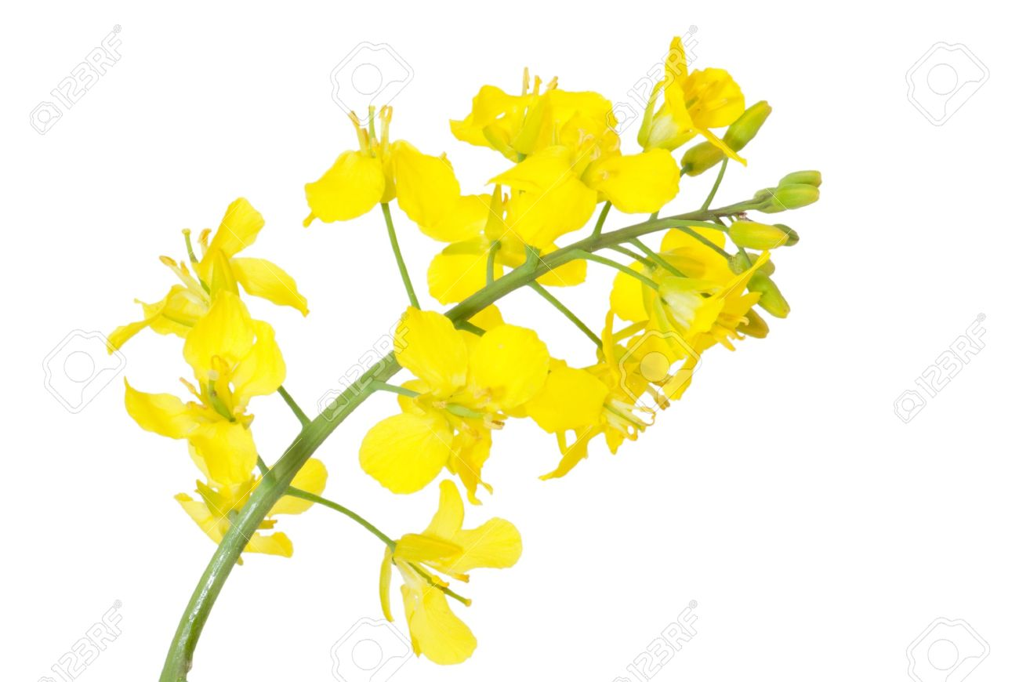

Slide 14
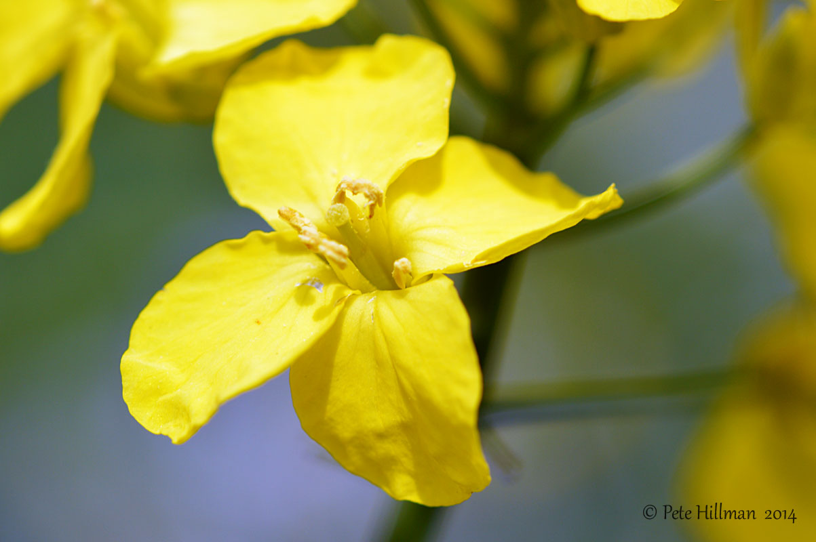

Slide 15
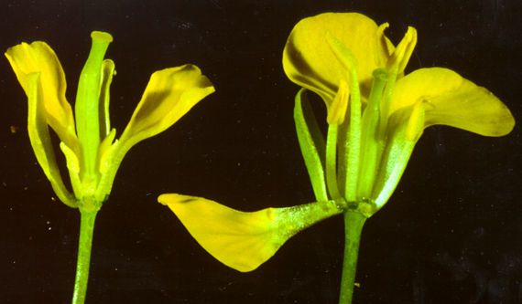
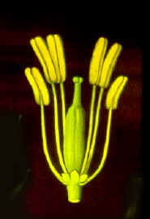

Slide 16
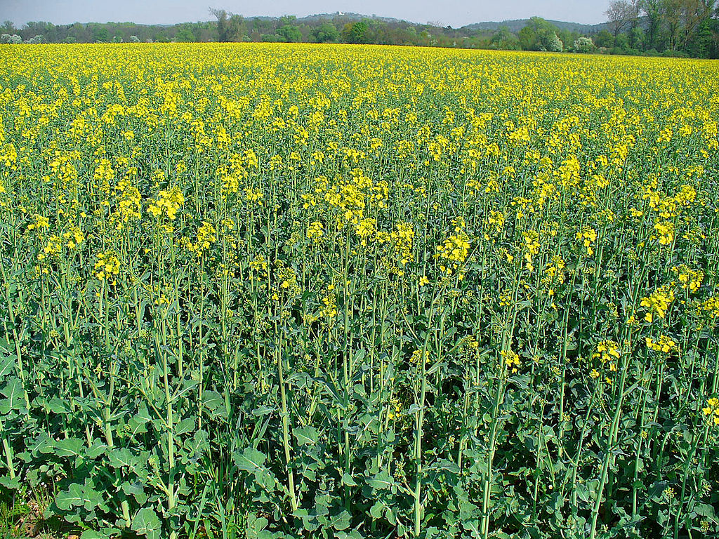

Slide 17
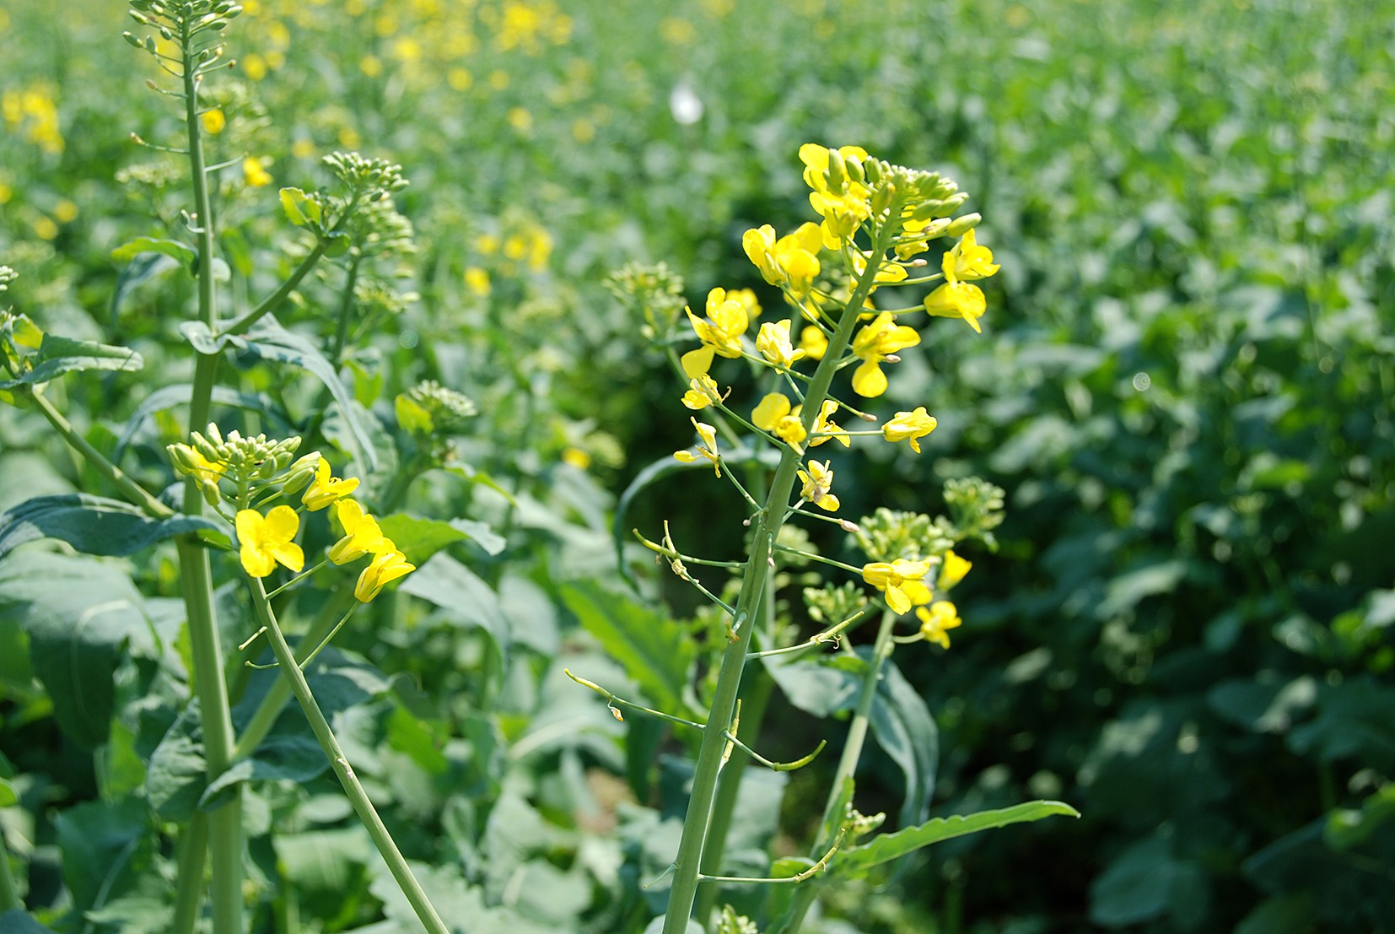
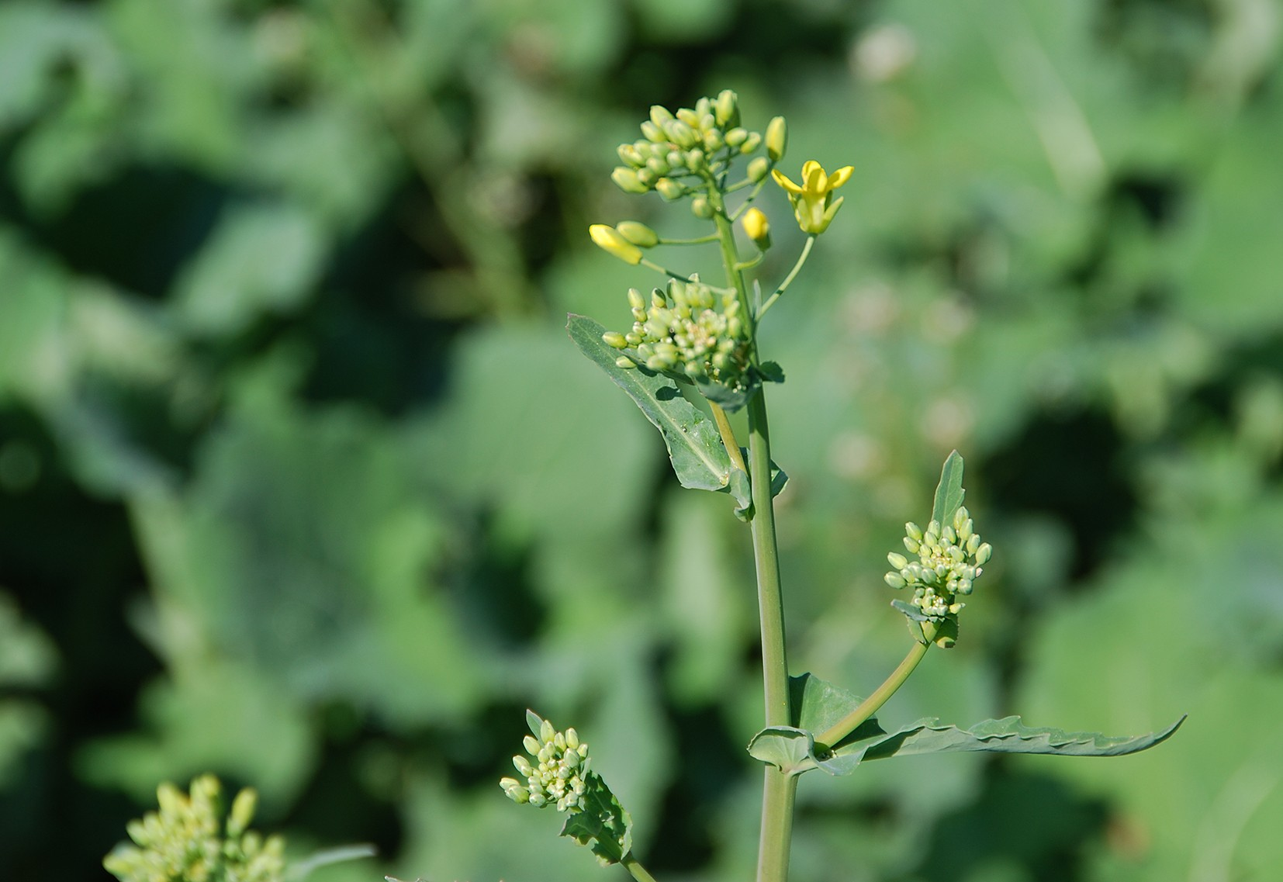
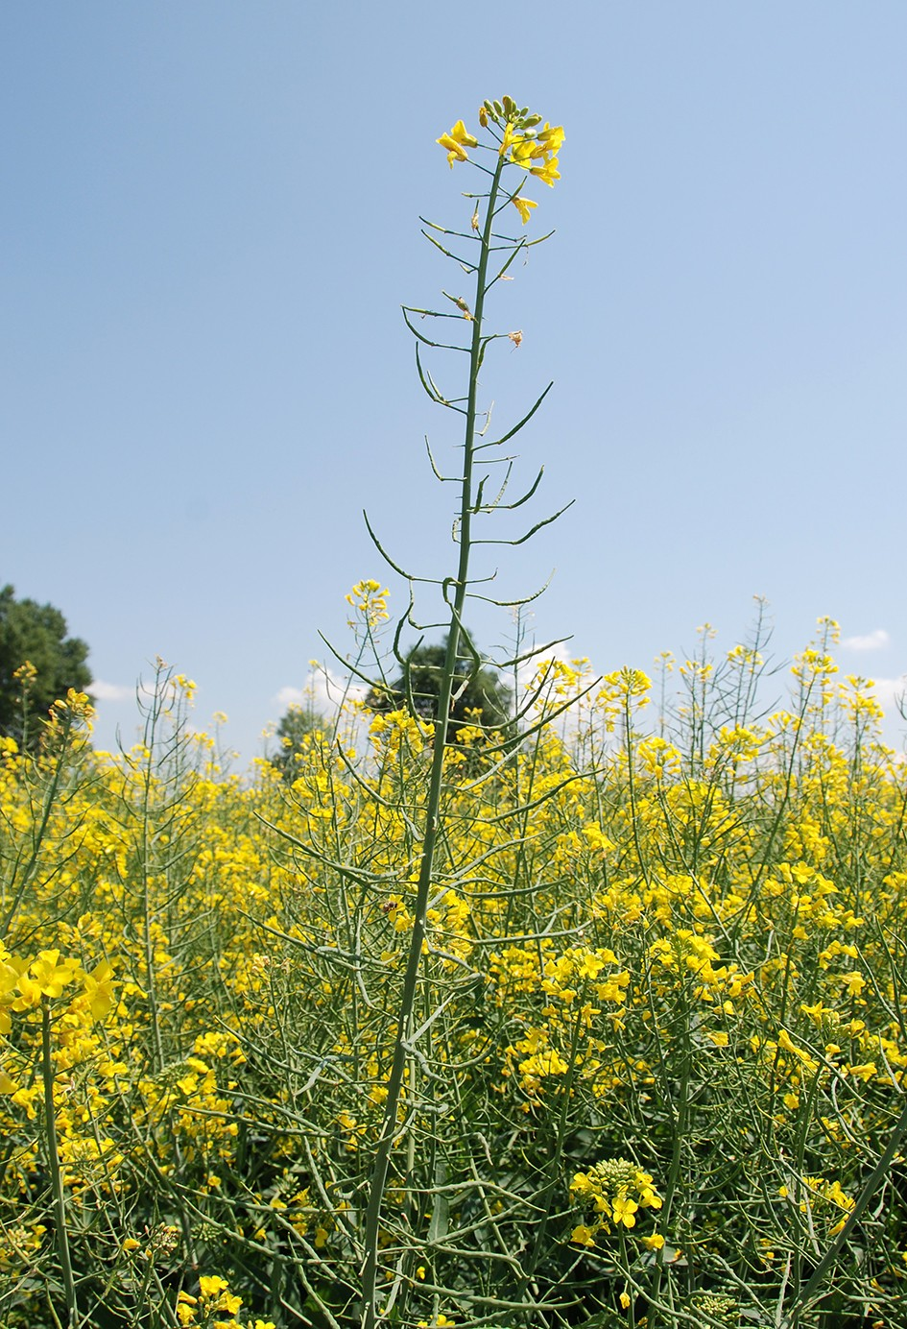
Ταξιανθία κύριου στελέχους και πλευρικών διακλαδώσεων
Εξέλιξη άνθησης από τους ανθοφόρους οφθαλµούς της βάσης προς τους κορυφαίους
Σχηµατισµός κερατίων

Slide 18
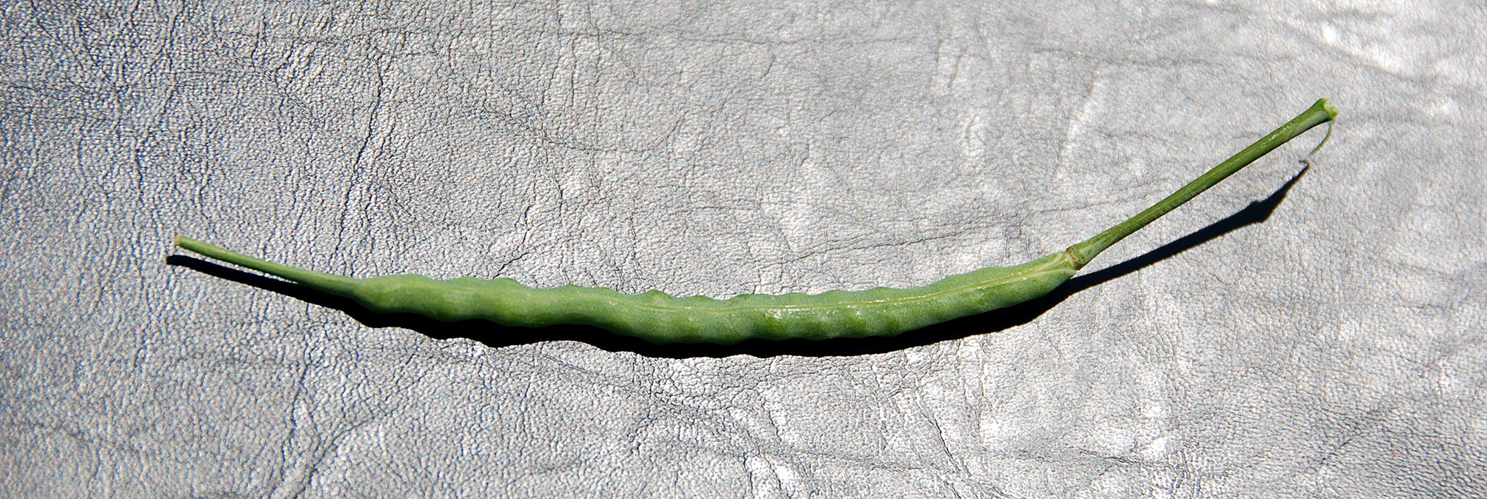
Καρπός και σπόρος
Ο καρπός είναι διαρρηκτό κέρας, επίµηκες, κυλινδρικό που καταλήγει σε λεπτό και µυτερό άκρο. Το µήκος του κυµαίνεται από 4-11 cm και το πλάτος από 1-3 cm. Κάθε φυτό φέρει περίπου 120 λοβούς, από τους οποίους οι 40-60 αναπτύσσονται στο κεντρικό στέλεχος. Συνήθως, οι λοβοί που παράγονται είναι λιγότεροι από τα άνθη, βρέθηκε ότι το 68% των ανθέων δίνει λοβούς, ενώ τα υπόλοιπα απορρίπτονται. Όταν ωριμάζουν ανοίγουν από τη βάση τους. Η ωρίµανση είναι διαδοχική και τα κατώτερα κεράτια µπορεί να διαρραγούν πριν ωριµάσουν τα ανώτερα. Ο βαθµός ανοίγµατος των κεράτων εξαρτάται από την ποικιλία και τις περιβαλλοντικές συνθήκες στη διάρκεια της ωρίµανσης. Κάθε κεράτιο περιέχει 15- 40 σπόρους µικρού µεγέθους, στρογγυλούς, µε βάρος 1000 σπόρων που κυµαίνεται από 4-6 g.
Ο καρπός είναι διαρρηκτό κέρας

Slide 19
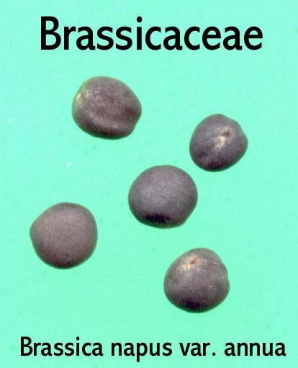
Η ωρίµανση των σπόρων γίνεται 30-40 µέρες µετά τη γονιµοποίηση των ανθέων. Οι σπόροι έχουν αρχικά πράσινο χρώµα και στη συνέχεια αποκτούν γυαλιστερό µαύρο χρωµατισµό στην ωρίµανση, υπάρχουν όµως και ποικιλίες µε κίτρινους σπόρους. Κάθε σπόρος αποτελείται από το περισπέρµιο και το έµβρυο µε τις δύο κοτύλες και τον εµβρυακό άξονα που περιλαµβάνει το ριζίδιο, το υποκοτύλιο και το επικοτύλιο.

Slide 20
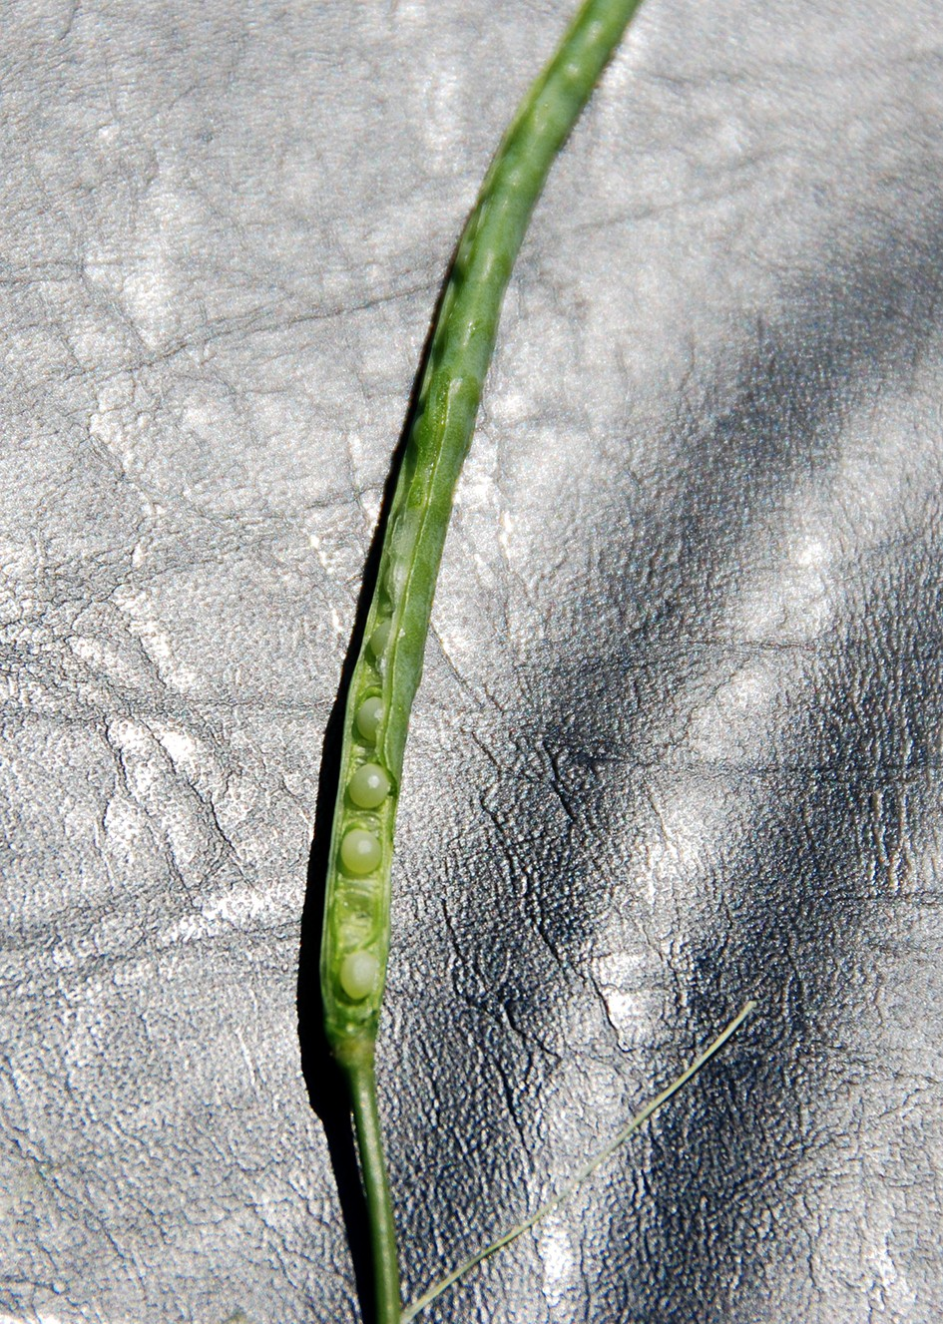
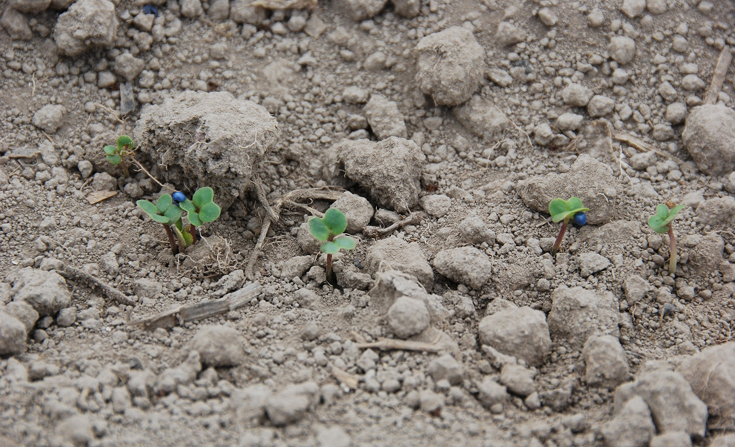
Ανώριµοι σπόροι µέσα στον καρπό
Επίγειο φύτρωµα, νεαρά φυτάρια

Slide 21
Στάδια ανάπτυξης
Η διάρκεια του βιολογικού κύκλου κυµαίνεται από 200-240 ηµέρες ανάλογα µε την ποικιλία/υβρίδιο και τις περιβαλλοντικές συνθήκες. Η ελαιοκράµβη είναι φυτό συνεχούς αυξήσεως, συνεχίζοντας τη βλαστική της ανάπτυξη και όταν εισέρχεται στο στάδιο της ανθοφορίας.
Αναγνωρίζονται τα παρακάτω βασικά στάδια του βιολογικού της κύκλου:
Σπορά – φύτρωµα,
Βλαστικό στάδιο ανάπτυξης φύλλων,
Διαφοροποίηση των ανθοφόρων πλάγιων βλαστών,
Επιµήκυνση του κεντρικού βλαστού,
Ανάπτυξη των δευτερευόντων ανθοφόρων βλαστών,
Εµφάνιση ταξιανθίας,
Άνθηση,
Ανάπτυξη κερατίων,
Ωρίµανση,
Γήρανση - Ξήρανση του φυτού.

Slide 22
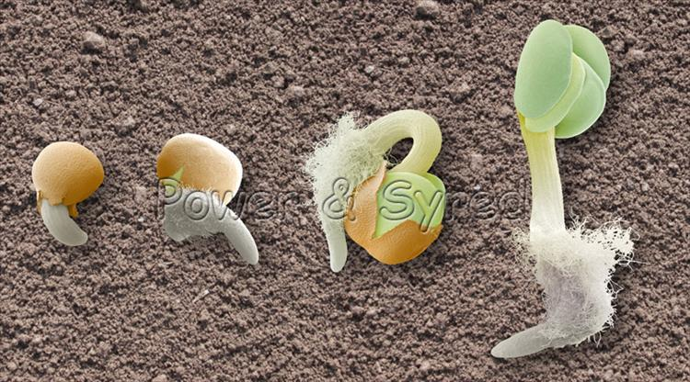

Slide 23
Στάδια ανάπτυξης
Το πρώτο στάδιο του βιολογικού κύκλου περιλαµβάνει τη βλάστηση του σπόρου, το φύτρωµα και την εµφάνιση του σποριόφυτου που πραγµατοποιείται 10-14 ηµέρες µετά τη σπορά. Το φύτρωµα των σπόρων είναι υπέργειο. Αρχικά από το έµβρυο εµφανίζεται το ριζίδιο και αρχίζει η αύξηση του υποκοτυλίου µε τη συνακόλουθη έκπτυξη των κοτυληδόνων και ανάδυσή τους πάνω από την επιφάνεια του εδάφους. Στη συνέχεια αναπτύσσεται το επικοτύλιο και ακολουθεί το στάδιο ανάπτυξης του υπέργειου τµήµατος του φυτού. Το φύτρωµα των σπόρων ευνοείται σε θερµοκρασία 20 °C και επάρκεια υγρασίας, ενώ σε θερµοκρασία µικρότερη των 10 °C µειώνεται το ποσοστό των βλαστηµένων σπόρων. Μετά το φύτρωµα, τα πρώτα φύλλα σχηµατίζουν ροζέτα και στη συνέχεια ο κεντρικός βλαστός επιµηκύνεται και σχηµατίζονται οι πλευρικές διακλαδώσεις.

Slide 24
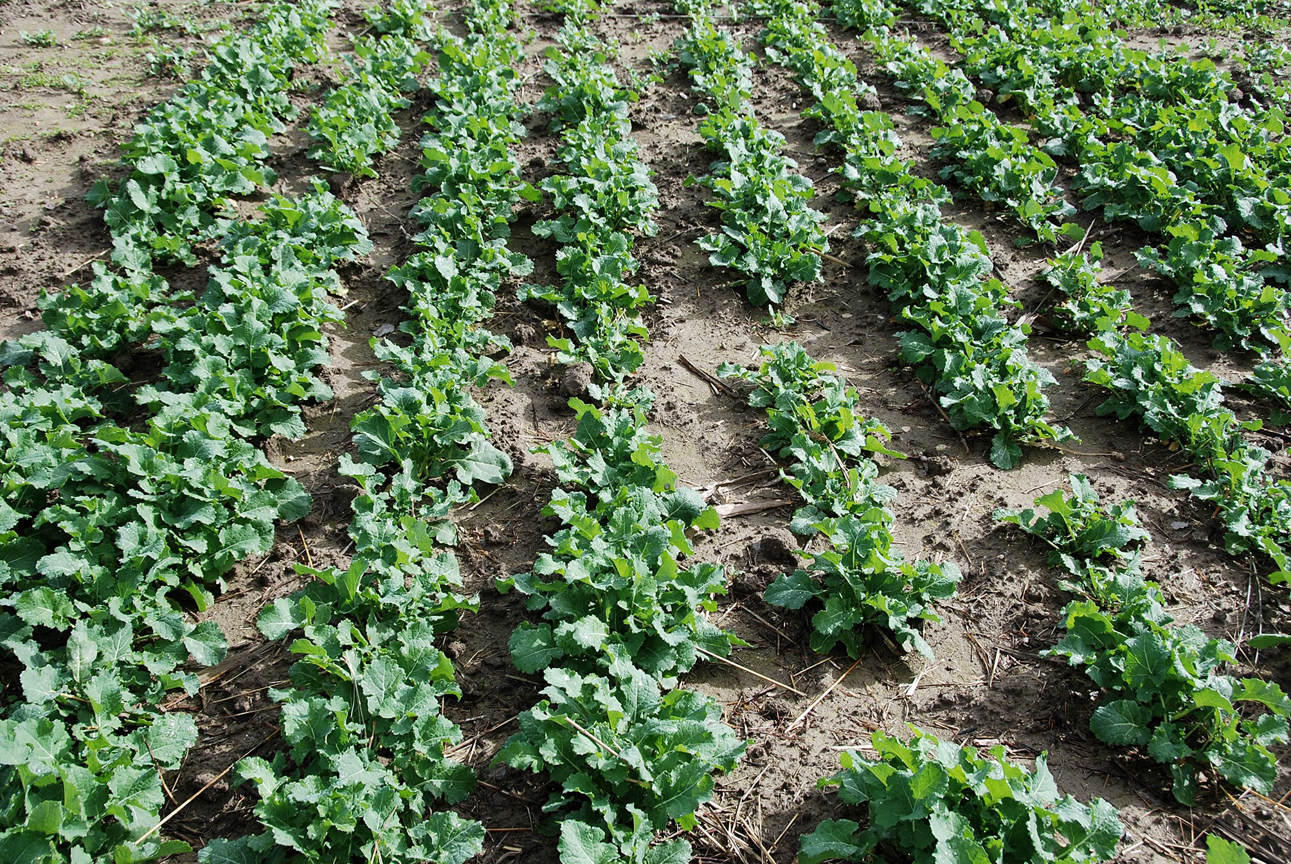
Καλλιέργεια ελαιοκράµβης

Slide 25
Η διαφοροποίηση των ανθοφόρων οφθαλµών ξεκινά µε την αύξηση της φωτοπεριόδου και ακολουθεί η ανθοφορία που διαρκεί 2 έως 3 εβδοµάδες και η εξέλιξη µέρους των ανθέων σε κεράτια. Η ωρίµανση των κερατίων και το γέµισµα των σπόρων ολοκληρώνεται σε 35-45 ηµέρες από την έναρξη της ανθοφορίας. Στο στάδιο αυτό, η υγρασία του σπόρου είναι περίπου 40%, ενώ η ωρίµανση ολοκληρώνεται όταν το 30-40% των σπόρων στα κεράτια του κύριου βλαστού αλλάξουν χρώµα σε µαύρο. Στην ωρίµανση τα κεράτια γίνονται κιτρινωπά και στη συνέχεια αποκτούν καστανό χρωµατισµό και γίνονται εύθρυπτα. Τα ώριµα κεράτια ανοίγουν εύκολα και γι’ αυτό απαιτείται προσοχή στον χρόνο και στον τρόπο συγκοµιδής για την αποφυγή απωλειών από το τίναγµα των σπόρων. Ο βιολογικός κύκλος ολοκληρώνεται µε την ξήρανση όλου του φυτού.

Slide 26
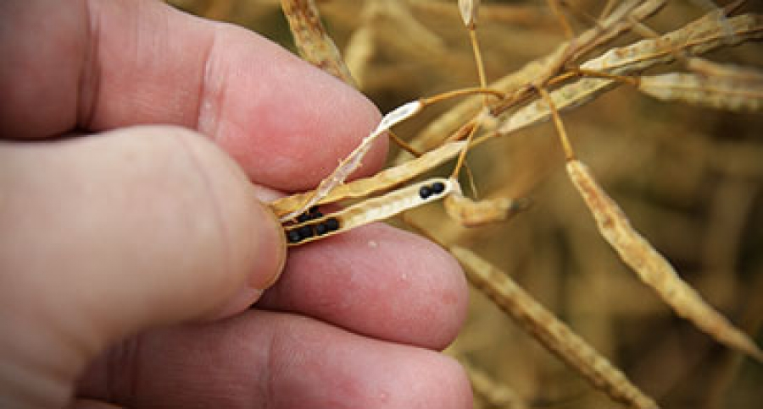

Slide 27
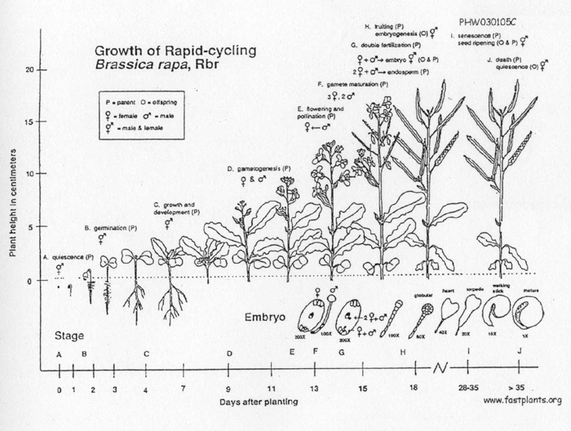

Slide 28
Σπορά
Η ελαιοκράμβη μπορεί να σπαρθεί και το φθινόπωρο και την άνοιξη, η εποχή σποράς εξαρτάται από τις κλιματολογικές συνθήκες και το αν η καλλιέργεια ακολουθηθεί κάποιο σύστημα αμειψισποράς ή όχι.
Στην Ελλάδα, η εποχή σποράς της ελαιοκράμβης κυμαίνεται από Σεπτέμβριο έως Οκτώβριο. Στα βόρεια γεωγραφικά διαμερίσματα (Μακεδονία και Θράκη) συνιστάται πρώιμη σπορά στα μέσα με τέλη Σεπτεμβρίου, ενώ στις νοτιότερες περιοχές (Θεσσαλία και Στερεά Ελλάδα) η σπορά μπορεί να γίνει μέχρι και μέσα έως τέλη Οκτωβρίου.
Η σπορά πραγματοποιείται γραμμικά σε αποστάσεις 25-45cm και 3,5-5,5cm μεταξύ των γραμμών και επί της γραμμής, αντίστοιχα. Γίνεται σε βάθος 1-2cm με σπαρτική μηχανή σιταριού ή με πνευματική μηχανή κατάλληλη για μικρού μεγέθους σπόρους και απαιτείται 3,5 -5 kg κιλά σπόρου το εκτάριο. Γενικά, μεγάλη πυκνότητα αποδίδει αυξημένη παραγωγή σπόρου αλλά μειωμένη περιεκτικότητα σε λάδι, ενώ το αντίθετο συμβαίνει σε καλλιέργειες μικρής πυκνότητας. Η χρησιμοποιούμενη ποσότητα σπόρου εξαρτάται από τη βλαστική ικανότητα του σπόρου, τον εδαφικό τύπο και τις καιρικές συνθήκες κατά τη διάρκεια και μετά τη σπορά. Ο επιθυμητός αριθμός φυτών μετά το πέρας της χειμερινής περιόδου εκτιμάται σε 55-65 και 40-45 φυτά/m² αριθμός που επιτυγχάνεται με 350-450 και 300-350gr σπόρου/στρ για τις ποικιλίες και τα υβρίδια, αντίστοιχα.

Slide 29
Συγκομιδή και αποδόσεις
Η ιδανική εποχή συγκομιδής είναι όταν η υγρασία του σπόρου κυμαίνεται μεταξύ 9-10%, αλλά συνήθως στη χώρα μας, λόγω των ξηροθερμικών συνθηκών που επικρατούν, η συγκομιδή γίνεται όταν η υγρασία σπόρου είναι 15-16%, ώστε να μειωθεί ο κίνδυνος απωλειών λόγω «τινάγματος» του σπόρου.
Η συγκομιδή της ελαιοκράμβης πραγματοποιείται με δύο τρόπους. Είτε με θερισμό στο ύψος των 25-30 cm, ξήρανση των φυτών με έκθεση στον αγρό και αλωνισμό με αλωνιστική μηχανή σιτηρών είτε με θεριζοαλωνιστική μηχανή σιτηρών.
Η συγκομιδή στις περισσότερες Ευρωπαϊκές χώρες γίνεται κυρίως με θεριζοαλωνιστικές μηχανές, λόγω χαμηλότερου κόστους.
Σύμφωνα με τα πειραματικά και καλλιεργητικά δεδομένα η απόδοση της ελαιοκράμβης κυμαίνεται μεταξύ 120-250 kg/στρ, χωρίς άρδευση ενώ με επαρκή άρδευση η απόδοση μπορεί να φτάσει μέχρι και σε 400kg/στρ. Οι αντίστοιχες ποσότητες παραγωγής biodiesel είναι περίπου 75 και 120Kg/στρ biodiesel για ξηρικές και αρδευόμενες καλλιέργειες αντίστοιχα.
Από ένα τόνο σπόρου ελαιοκράμβης με περιεκτικότητα σε λάδι 35-40% μπορούν να παραχθούν 0,35-0,4 τόνοι biodiesel, 600-650Kg πίτας (με υγρασία) και 0,035-0.040 τόνοι γλυκερίνης.

Slide 30
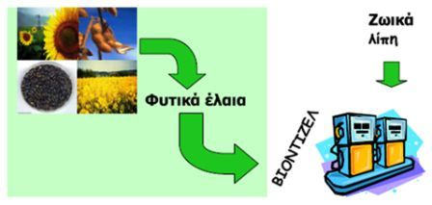
Καλλιέργειες για παραγωγή βιοντήζελ Σήμερα το βιοντήζελ πρώτης γενιάς παράγεται κυρίως από ελαιούχους σπόρους καλλιεργειών όπως η ελαιοκράμβη, η σόγια και ο ηλίανθος, από δένδρα όπως ο φοίνικας και η καρύδα, αλλά μπορεί να παραχθεί και από θάμνους όπως η jatropha και η jojoba. Τα παραγόμενα φυτικά λάδια μετατρέπονται με κατάλληλη επεξεργασία σε βιοντήζελ.
Τι είναι το βιοντίζελ; Υποκατάστατο των καυσίµων ντίζελ, που παράγεται από φυτικά έλαια ή ζωικά λίπη, µέσω της χηµικής διαδικασία µετεστεροποίηση • Το βιοντίζελ µπορεί να χρησιµοποιηθεί σε οποιοδήποτε ντιζελοκινητήρα σε οποιαδήποτε αναλογία από 1-100% µε ελάχιστες ή καθόλου τροποποιήσεις στον κινητήρα

Slide 31
Ως προϊόν ανανεώσιµων πηγών ενέργειας το βιοντίζελ είναι καθαρό, µη τοξικό και βιοαποικοδοµήσιµο καύσιµο, δεν περιέχει αρωµατικές ενώσεις και οι εκποµπές των ρυπαντών οξειδίων του θείου, µονοξειδίου του άνθρακα, άκαυστων υδρογονανθράκων και αιθάλης που προέρχονται από την καύση του στις µηχανές ντίζελ είναι πολύ χαµηλές. Η παρουσία του θείου στα καύσιµα ευθύνεται για τα οξείδια του θείου (SOx) στα καυσαέρια τα οποία αποτελούν έναν από τους κυριότερους ρύπους του ντίζελ. Στο βιοντίζελ η περιεκτικότητα σε θείο είναι πάρα πολύ µικρή, σχεδόν µηδενική. Επίσης, το βιοντίζελ περιέχει αρκετό οξυγόνο (περίπου 10% κ.β.) που καθιστά την καύση λιγότερο ατελή, µε αποτέλεσµα η περιεκτικότητα των καυσαερίων σε µονοξείδιο του άνθρακα (CO), σε άκαυστους υδρογονάνθρακες (H/C) και σε αιθάλη να είναι πολύ µικρότερη απ΄ότι στο συµβατικό ντίζελ. Επιπλέον, η καύση του βιοντίζελ δεν αυξάνει το επίπεδο του διοξειδίου του άνθρακα στην ατµόσφαιρα (το οποίο είναι υπεύθυνο για το φαινόµενο του θερµοκηπίου), αφού η ποσότητα του CO2 που απελευθερώνεται κατά τη διάρκεια της καύσης αφοµοιώνεται στη συνέχεια από το φυτό κατά τη φωτοσύνθεση

Slide 32
Για την ελληνική παραγωγή βιοντήζελ, θα αξιοποιηθούν συνολικά 175.742 τόνοι ηλίανθου, 96.458 τόνοι βαμβακόσπορου, 17.852 τόνοι χρησιμοποιημένων φυτικών και ζωικών λαδιών, 8.214 τόνοι ελαιοκράμβης και 7.611 τόνοι σόγιας. Όπως επισημαίνεται, το βιοντήζελ είναι καύσιμο απόλυτα φιλικό στο περιβάλλον, καθώς τα καυσαέριά του περιέχουν λιγότερο καπνό, δεν περιέχει καθόλου θείο, με αποτέλεσμα να μην παράγεται διοξείδιο του θείου κατά την καύση του και είναι πλήρως βιοαποικοδομήσιμο. Ως συνέπεια σε τυχόν περίπτωση διαφυγής του, δεν μολύνει καθόλου το υδάτινο περιβάλλον, το έδαφος και το υπέδαφος. Σε αντίθεση με το συμβατικό πετρελαϊκό ντήζελ, το βιοντήζελ συμβάλει στην αντιμετώπιση του φαινομένου του θερμοκηπίου, γιατί το διοξείδιο του άνθρακα που απελευθερώνεται κατά την καύση του έχει προηγουμένως δεσμευτεί από τα φυτά που χρησιμοποιήθηκαν για την παραγωγή του. Παράλληλα, είναι ένα άριστο καύσιμο για αυτοκίνητα, φορτηγά, λεωφορεία και κάθε είδους πετρελαιοκίνητο όχημα, καθώς καλύπτει τις πιό σύγχρονες προδιαγραφές ντηζελοκινητήρων, συμβάλει στην καλύτερη λίπανση της αντλίας πετρελαίου, καίγεται καλύτερα μέσα στον κινητήρα, έχει μειωμένα κατάλοιπα καύσης και η συστηματική χρήση του μειώνει σημαντικά το κόστος συντήρησης της μηχανής.

Slide 33
